Slide 1
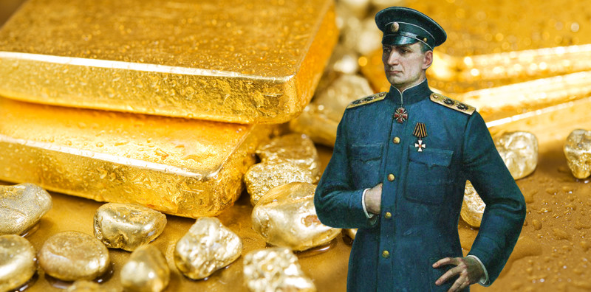
Золото Колчака
Koclhak's gold

Slide 2
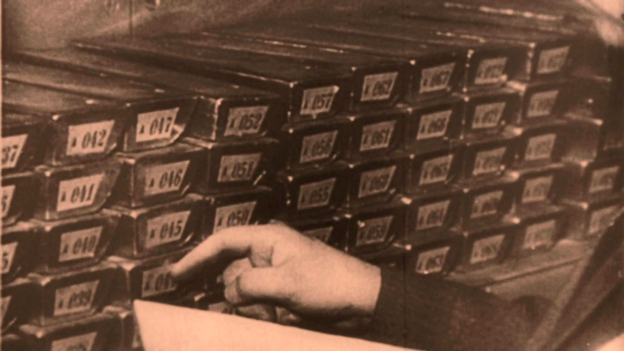
Богданов смог перебраться в Соединенные Штаты Америки, где он и обретался до 1959 года (то есть 39 лет!). Вся его жизнь протекла в совершенном ином мире, но он все же решился вернуться. Воспользовавшись объявленной в СССР амнистией, он приехал на родину и устроился работать на Урале. И там он встретил (может быть случайно, а может быть и нет) приехавшего работать по контракту (в тот же самый населенный пункт) инженера из Калифорнии. Воспоминания о лежащем неподалеку сокровище обуяли Богданова, и он уговорил американца помочь ему в одном необычном «деле». Дело заключалось в том, что на джипе инженера он доехали до пребывающего в полном запустении склепа на кладбище села Старая Козулька и под покровом ночи извлекли из него несколько ящиков с золотыми монетами и слитками. Далее они без промедления принялись готовиться покинуть СССР, что в те времена было не так-то просто сделать. В Результате изучения всех возможных вариантов они пришли к выводу, что легче всего будет проскочить на участке горной границы между Грузией (которая тогда была частью СССР) и Тур. цией. Но попытка, как известно, не удалась. Богданов был убит, а тайна клада оказалась раскрыта. На этой грустной ноте мы и закончим разговор о части спрятанного в 1920 голу золота.
http://kladoiskatel.asia/viewtopic.php?f=46&t=1239

Slide 3
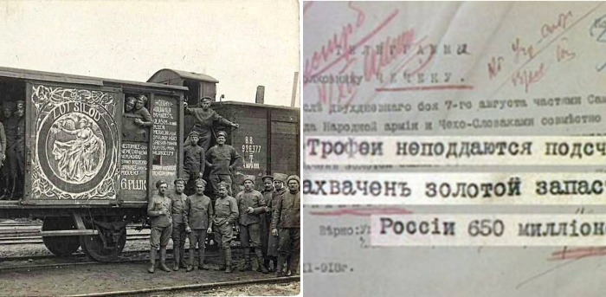

Slide 4
В конце сентября 1918 года белогвардейцы и чехословаки под натиском красных войск отступили из нашего города в сторону Урала. При их отъезде императорские ценности погрузили в эшелон, состоящий из 40 с лишним вагонов. Из Самары сокровища на некоторое время были перевезены в Уфу, а в конце ноября 1918 года эта часть золотого запаса Российской Империи оказалась в Омске, где и поступила в распоряжение правительства Колчака. Здесь сокровища поместили на хранение в тамошний филиал Госбанка, и после их пересчета было установлено, что всего в Омск прибыло ценностей на сумму 651 миллион рублей вместо 657 миллионов, оказавшихся в конце августа 1918 года в Самаре.
Как считают исследователи, недостающая часть золота на сумму 6 миллионов рублей в ценах 1918 года (то есть около 4,5 тонн) тайно осела в Самаре, то есть была банально разворована.

Slide 5
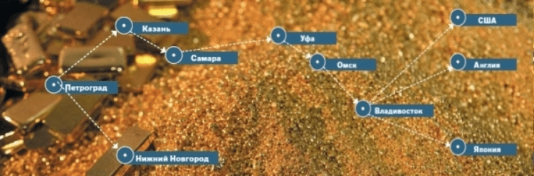
Предполагаемый маршрут эшелонов с «золотом Колчака»
Информация взята из открытых источников по запросу о золоте Колчака.

Slide 6
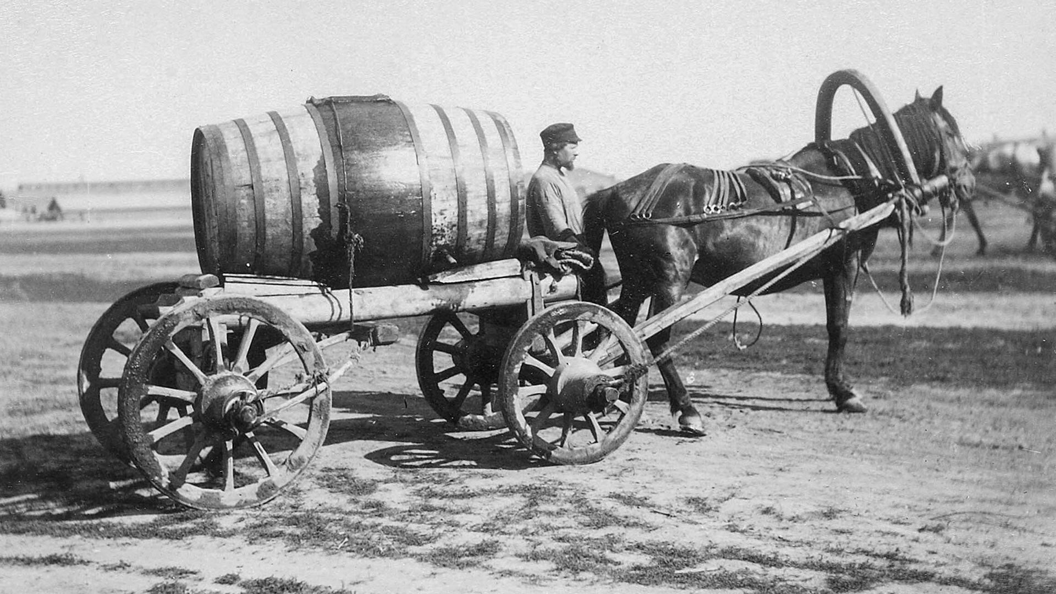
Из архивных данных:
Воспоминания деда боевого офицера, который в то время сопровождал один из эшелонов с золотом, был получен приказ о сохранении части золота.
На подводе находилась дубовая бочка, в неё были загружены пудовые слитки золота.
Затем эта бочка была закопана на глубине 2-2.5 метра. Команда была расстреляна
человеком который руководил операцией. Это предположительно около 150 слитков по 16 кг. каждый.
Эту информацию дед рассказал своему внуку …

Slide 7
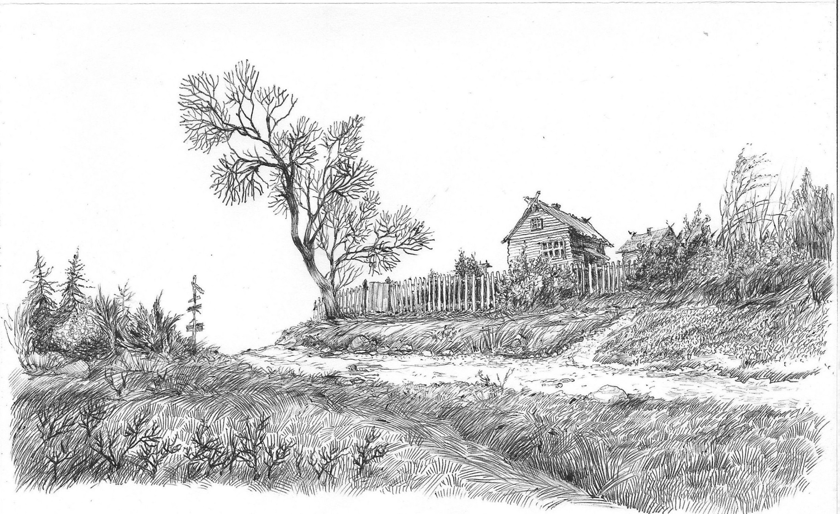
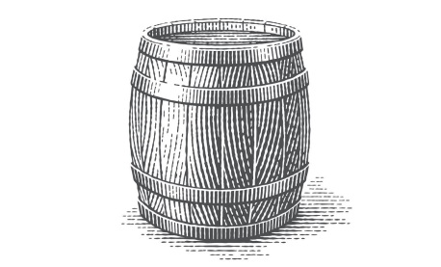
Где –то оно лежит и ждет своего часа.

Slide 8
Дело с название «Золотое Руно» до сих пор засекречено, оно
хранится в архивах МВД РФ. Шесть томов, содержащих 1250 страниц машинописного текста с оперативной информацией спецслужб, одно из самых секретных архивных дел.
Почта для контактов:
a.zadacha@yandex.ru

